Slide 1

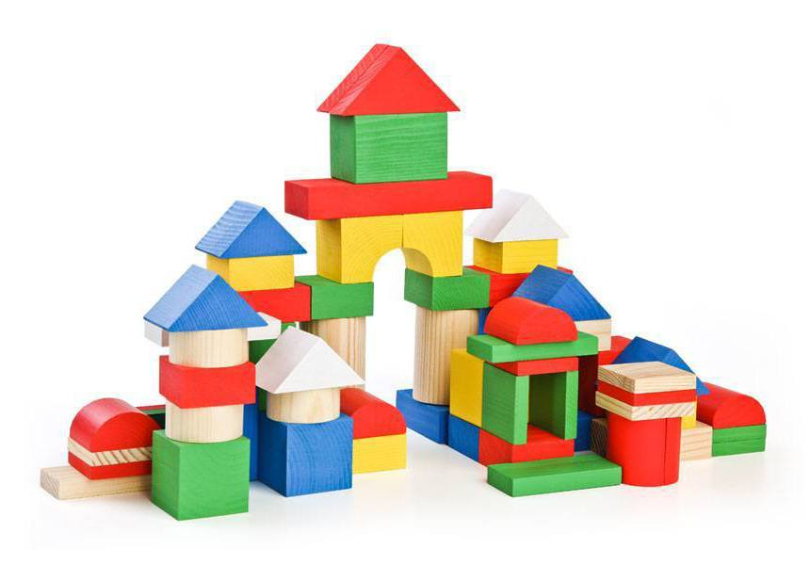
Конструирование
в детском саду

Slide 2
Конструирование - (от латинского «соnstruerе») означает приведение в определенное взаимоположение различных предметов, частей, элементов^{[1]}.
Детское конструирование – это один из видов художественно-изобразительной деятельности, направленной на создание разнообразных построек из строительных наборов, конструкторов; изготовление поделок, игрушек, атрибутов для игр из бумаги, картона, природных, бросовых материалов. Детское конструирование в ходе исторического развития общества и его культуры вычленялось из конструктивной деятельности взрослого. Основное отличие состоит в том, что продукты конструктивной деятельности взрослого наукоёмкие, сложные по своему функциональному назначению, а результаты детского конструирования просты и лаконичны как по своей форме, так и по содержанию. Однако в деятельности взрослого и ребёнка есть одна общая характеристика. И в том и в другом случае конструкция имеет практическое назначение, а именно в мире взрослых она обеспечивает жизнедеятельность человека, а в мире ребёнка организует его игру как один из видов его деятельности. Игра часто сопровождает процесс конструирования, а выполненные детьми поделки используются в играх.

Slide 3
Целью обучения является не только овладение элементарными навыками ручного труда, но и развитие умственного и эстетического воспитания ребенка, развитие его творческих, технических способностей.
Задачи: 1. Сформировать у детей интерес к конструкторской деятельности, желание экспериментировать.
2. Развивать воображение, умение видеть необычное в обычных предметах, развивать мелкую моторику рук, мышление, внимание.
3. Развивать художественно-творческие способности детей.
4. Развитие эстетического восприятия художественного вкуса.
5. Развивать способность к самоанализу конструкций, схем, содержания своих эскизов игрушек, панно-картин.
6. Учить детей различным приемам преобразования бумаги, ткани, природного и бросового материала.
7. Учить создавать совместные декоративные конструкции из разных материалов.
8. Продолжать развивать интерес к конструированию из объемных форм, способности детей к анализу и синтезу, способности комбинированию.
Развивать: восприятие формы; способность выделять фигуру из фона; выделять основные признаки объекта; глазомер; репродуктивное и творческое воображение; зрительную моторную координацию; зрительный анализ-синтез; умение работать по правилам.
10. Воспитывать желание делать новые поделки, аккуратно, добиваться успеха.
11. Воспитывать дружеские отношения между детьми, стремление помогать друг другу.

Slide 4
Виды конструирования
По материалам, используемым в процессе конструирования:
Конструирование из строительных наборов.
Конструирование из конструкторов.
Конструирование из природного материала.
Конструирование из бросового материала.
Конструирование из бумаги и картона (бумагопластика):
оригами;
объемное бумажно-картонное моделирование.

Slide 5
По содержанию:
Реалистичное конструирование.
Стилизованное.
Абстрактное.
По характеру деятельности детей: Индивидуальное.
Коллективное.
По назначение:
Конструирование, имеющее практическое назначение.
Конструирование, имеющее художественно-эстетическое назначение.

Slide 6
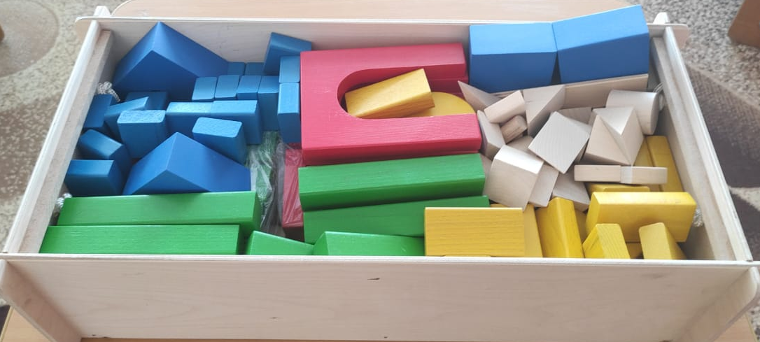
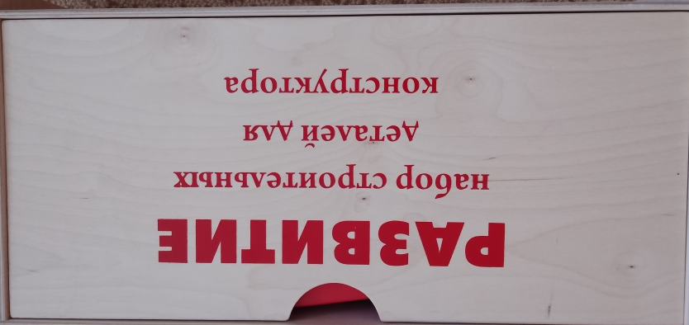
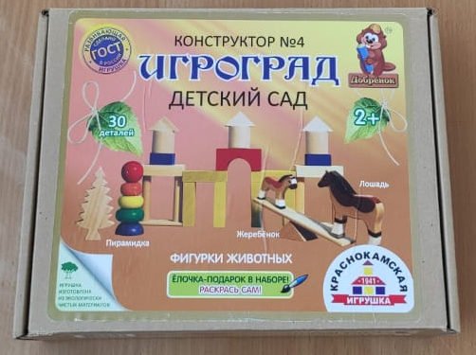
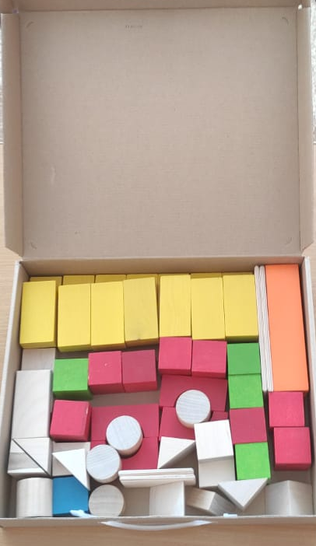
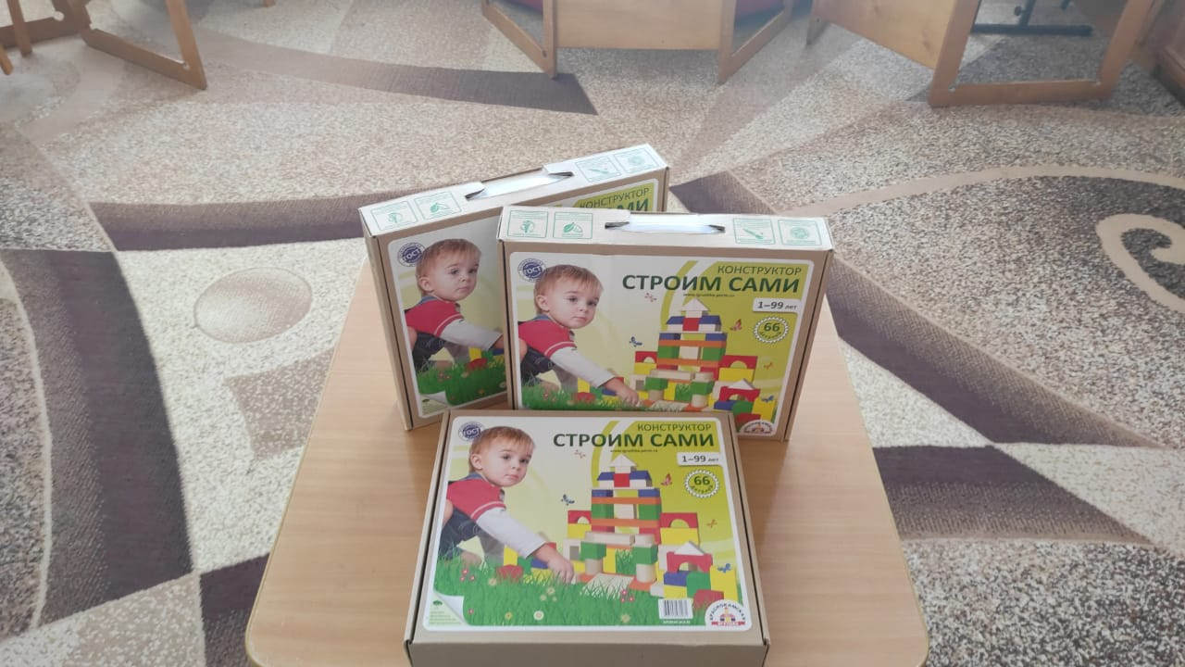

Slide 7
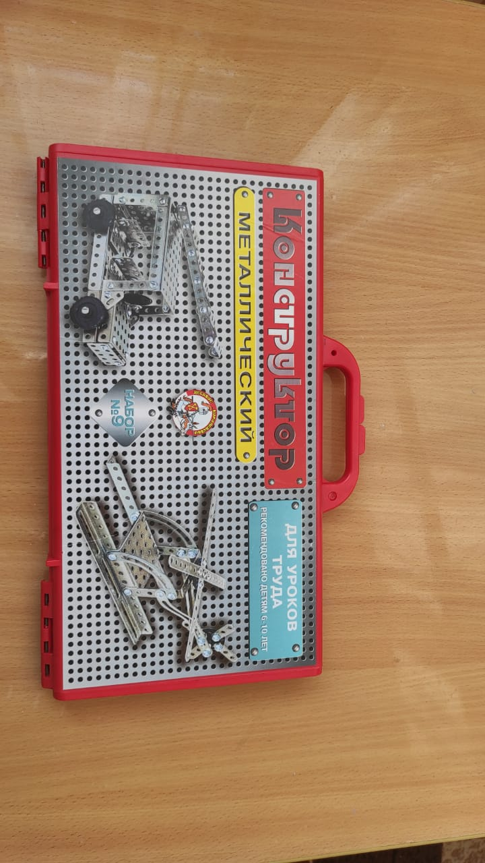
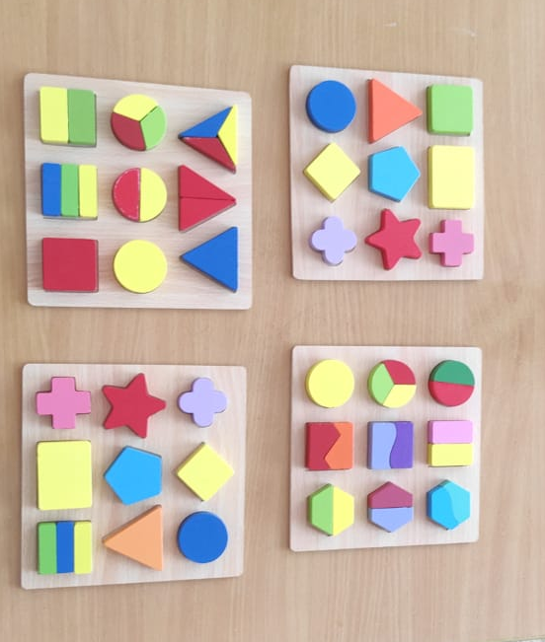
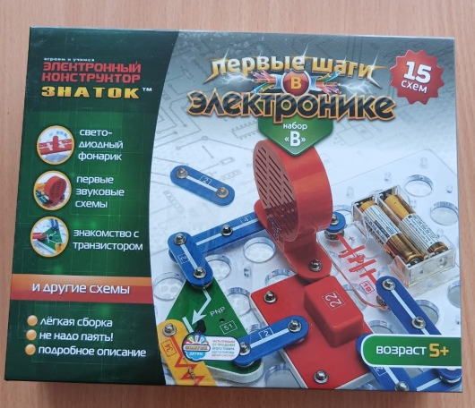
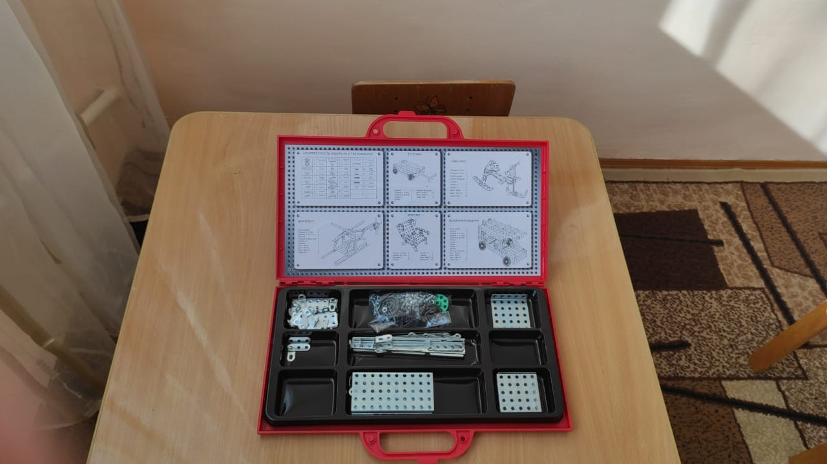
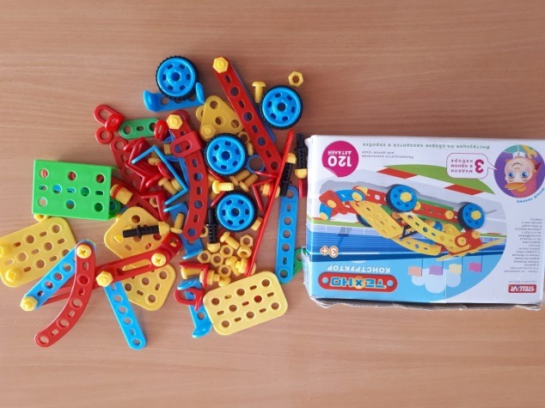


Slide 8
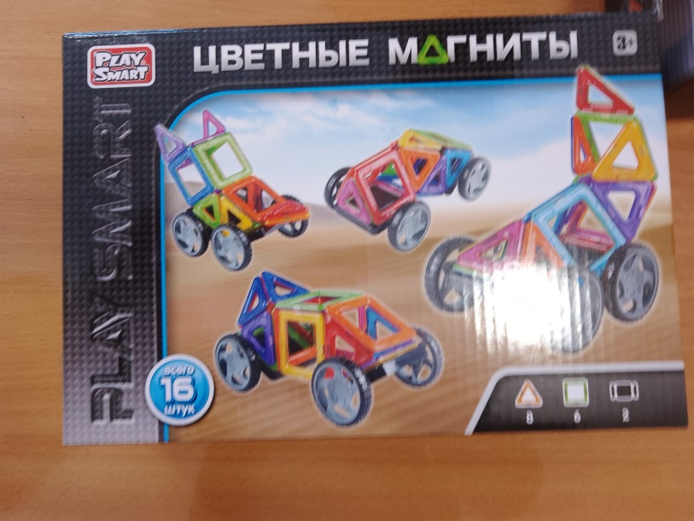
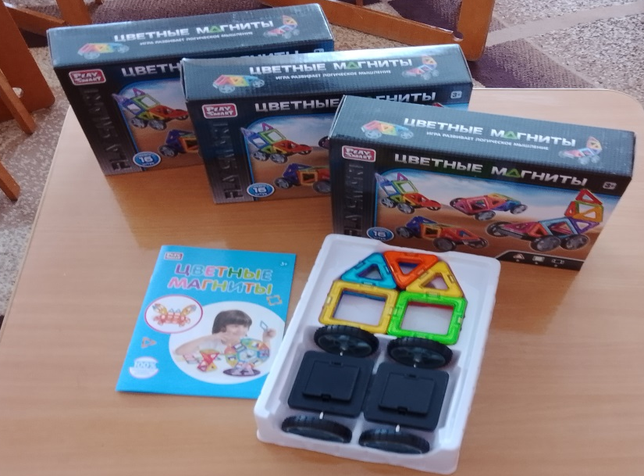
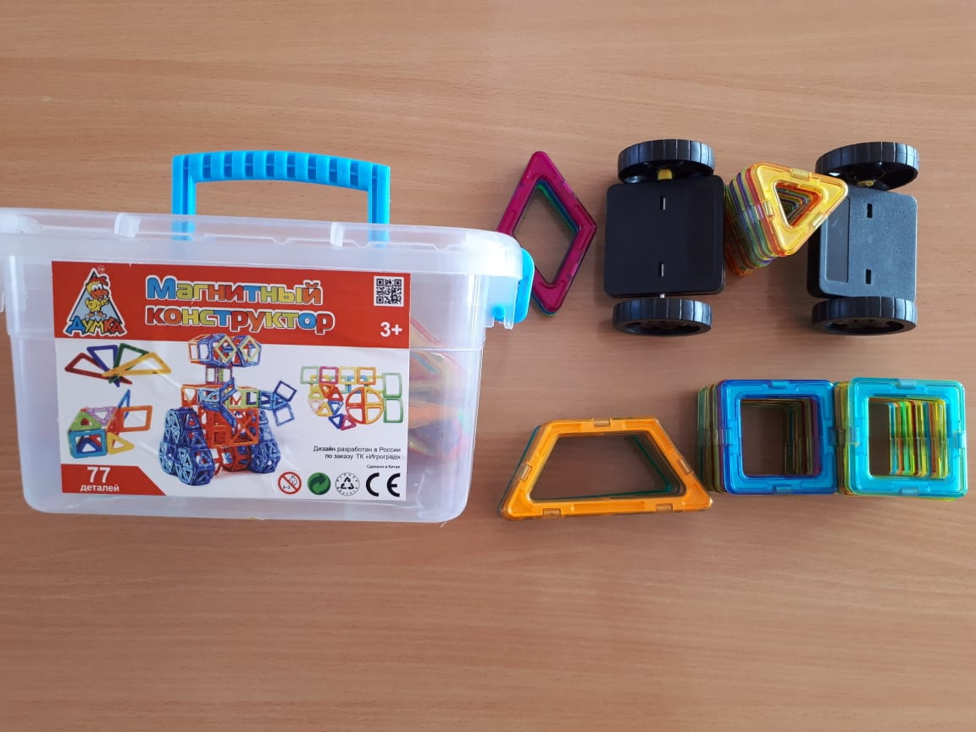
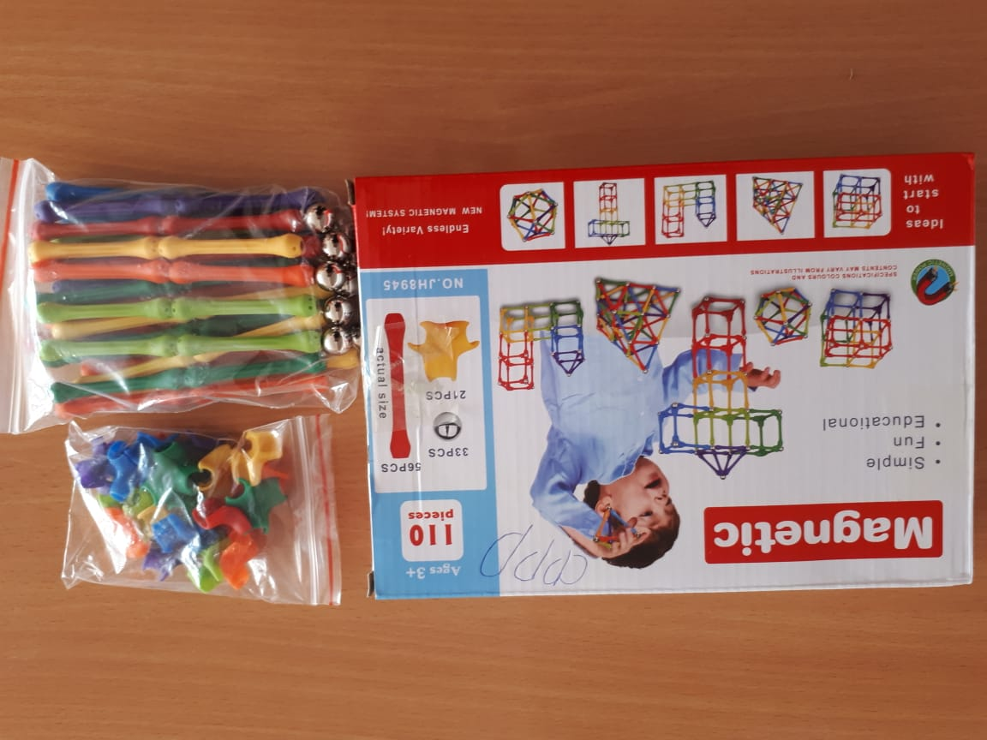

Slide 9
Формы образовательной деятельности
Непосредственно образова­тельная деятельность | Режимные моменты | Самостоятельная деятельность детей
Занятия (конструирова­ние и художественное кон­струирование); экспериментирование; рассматривание эстети­чески привлекательных объектов; игры (дидактические, строительные, сюжетно-ролевые); тематические досуги; проектная деятельность; конструирование по об­разцу, модели, условиям, теме, замыслу; конструирование по простейшим чертежам и схемам | Наблюдение; рассматривание эстетически привле­кательных объектов природы; игра; игровое упражне­ние; проблемная ситу­ация; конструирование из песка; обсуждение (про­изведений искус­ства, средств выра­зительности и др.) | Игры (дидактиче­ские, строительные, сюжетно-ролевые); рассматривание эстетически привле­кательных объектов природы, быта, про­изведений искус­ства; самостоятельная конструктивная дея­тельность

Slide 10
Материалы и оборудование.
Строительный материал представляет собой набор разнообразных геометрических тел (куб, цилиндр, призма и т.д.). Он делится на мелкий (настольный) и крупный. На занятиях используются в основном разнообразные наборы мелкого (настольного) строительного материала, за исключением коллективных крупногабаритных построек, где применяется крупный набор.
Конструкторы. Сегодня дошкольник имеет возможность работать с различными конструкторами.
По характеру использования:
Конструкторы, предполагающие одноразовое изготовление постройки (они предполагают склеивание деталей, после чего конструктор нельзя повторно использовать).

Slide 11
Конструкторы, ограниченные в содержании построек (состоят из элементов (форм), которые можно использовать только для получения определённых видов построек).
Конструкторы универсальные (не ограничены ни в содержании построек, ни в возможности многократного использования).
По материалу: деревянные; пластмассовые; металлические; керамические

Slide 12
Приёмы конструирования:
закрепление частей на основе (обучение с раннего возраста);
соединение частей друг с другом (обучение с раннего возраста);
приклеивание (обучение с раннего возраста);
заклеивание (обучение с младшей группы);
склеивание (обучение с младшей группы);
пришивание (обучение со старших групп);
прокалывание (обучение со старших групп);
закручивание (обучение со старших групп);
зажимание (обучение со средней группы);
сминание (обучение с раннего возраста);
сгибание (разгибание, выгибание) (обучение с раннего возраста);
сложение (обучение с младшей группы);
разворачивание (сворачивание);
скручивание (раскручивание);
обматывание (обучение со старших групп);
примазывание (обучение с младшей группы).

Slide 13
Маленький ребенок — инженер по своей природе. Ему нравится создавать новое, изобретать необычные конструкции. Если попытаться соотнести сложность задач, которые каждую минуту решает маленький человек, с его силами, знаниями и возможностями — получится, что задачи эти нисколько не легче, нежели те, которые решает профессиональный архитектор или студент старшего курса технического вуза. Может быть, малыш инстинктивно чувствует, насколько конструирование помогает ему развиваться?

Slide 14
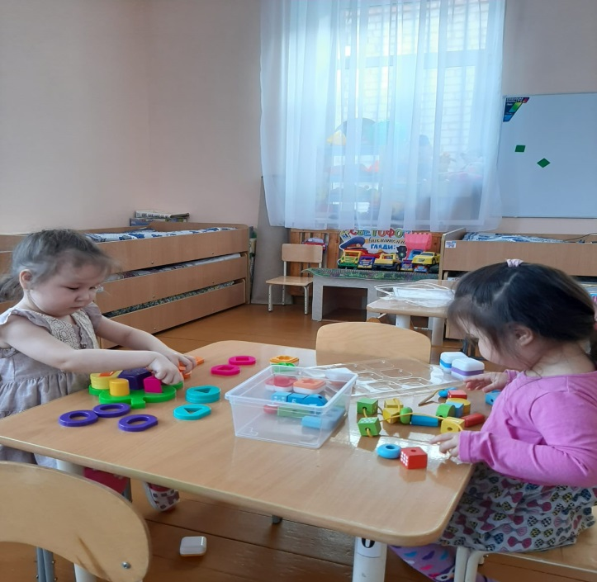
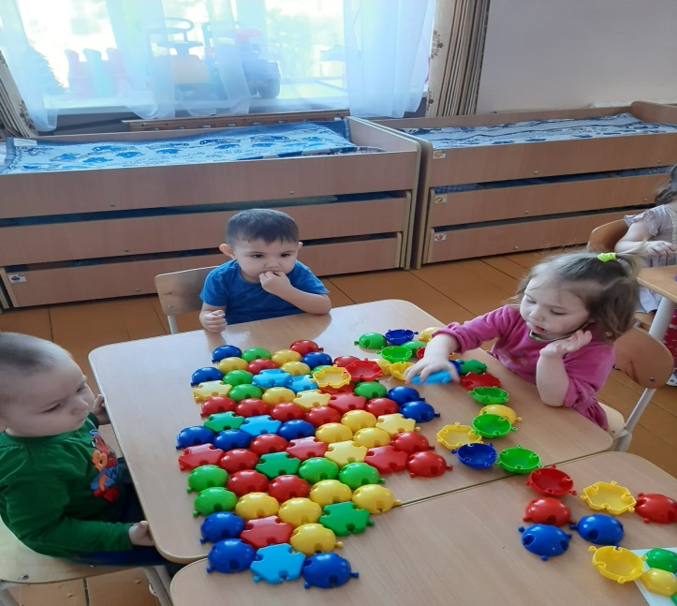
Первая младшая группа (от 2 до 3 лет)
В первой младшей группе задачей воспитателя становится воспитание у детей желания самостоятельно, и без помощи взрослого выполнять несложные действия с деталями конструктора. Вызывать интерес к своей постройке и желание с ней поиграть. На этом этапе для осуществления воспитательной работы вводится простой строительный материал .

Slide 15
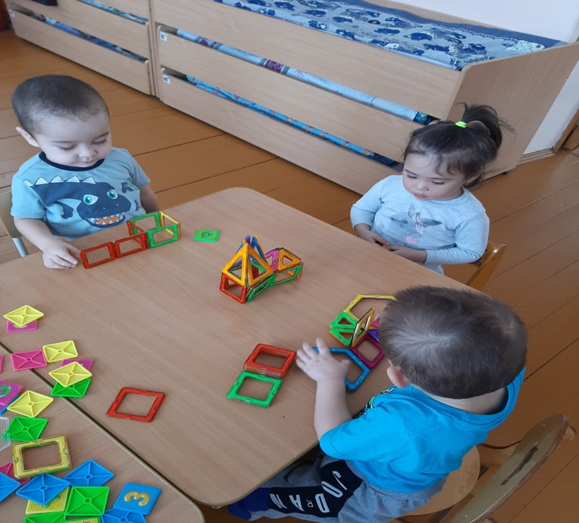
Конструктивная деятельность во второй младшей группе ограничена возведением несложных построек по образцу и по замыслу.
Поощрение исследовательского интереса, проведение простейших наблюдений. Знакомство со способами обследования предметов
Подведение детей к простейшему анализу созданных построек. Закрепление умения различать, называть основные строительные детали (кубики, кирпичики, пластины, цилиндры.
.

Slide 16
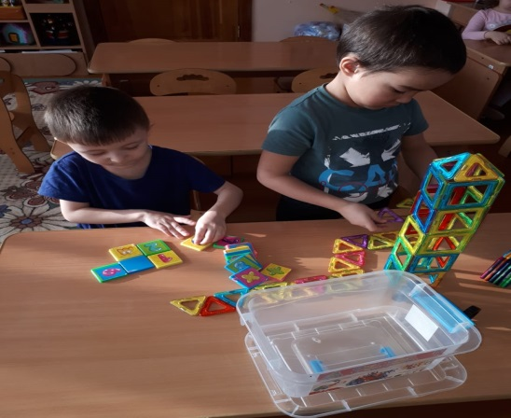
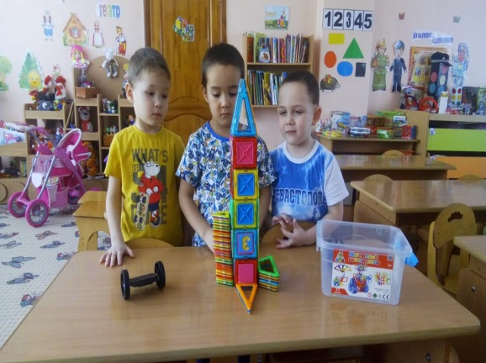
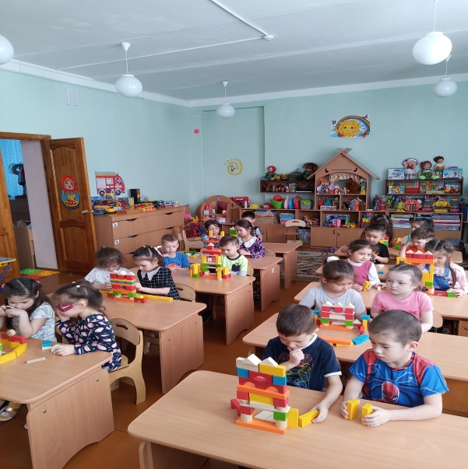
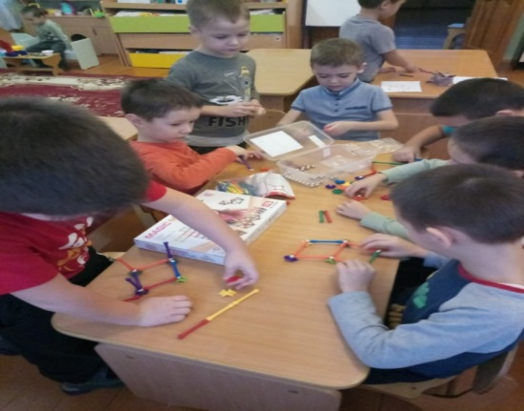
.
Средняя группа (от 4 до 5 лет)
В средней группе усложняется конструирование. Формируются навыки конструирования по собственному замыслу.
Дети при помощи воспитателя приучаются к аккуратности и качественности построения конструкций. Учатся создавать конструкции из различных природных и бросовых материалов, проявлять творческие способности в конструировании

Slide 17
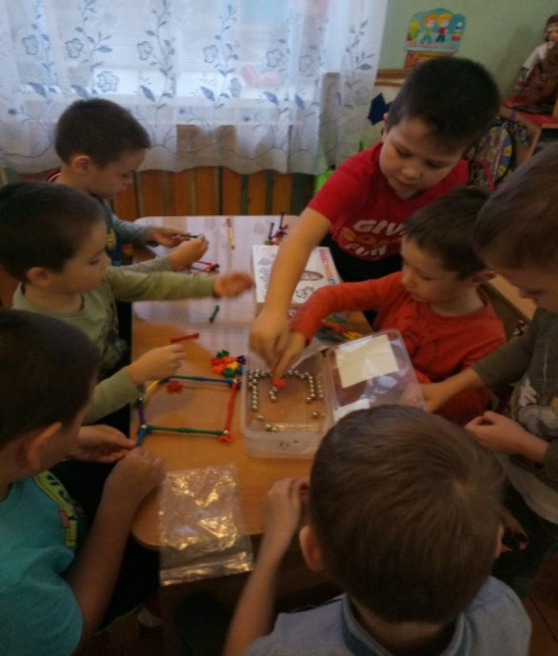

Старшая группа (от 5 до 6 лет)
Конструирование характеризуется умением анализировать условия, в которых протекает эта деятельность. Конструктивная деятельность может осуществляться на основе схемы, по условиям и по замыслу. Появляется конструирование в ходе совместной деятельности.
Задача воспитателя состоит в том, чтобы стимулировать у детей творческую инициативу, фантазию, находчивость, экспериментирование, желание усовершенствовать уже готовую конструкцию.

Slide 18
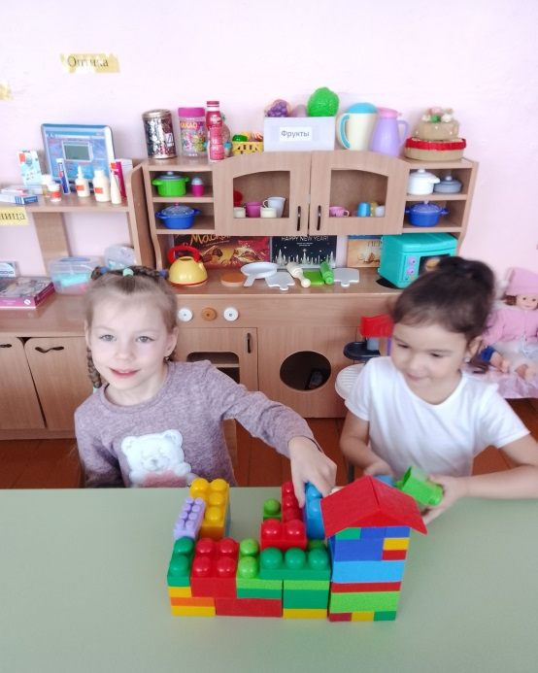
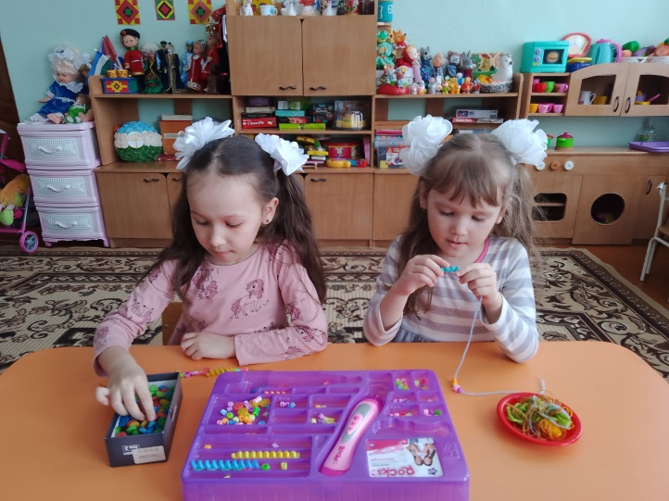
Подготовительная группа (6-7 лет).
К подготовительной группе дети в значительной степени осваивают конструирование из строительного материала. Они свободно владеют знаниями, умениями и навыками полученными ранее. Свободные постройки становятся симметричными и пропорциональными, их строительство осуществляется на основе зрительной ориентировки.

Slide 19
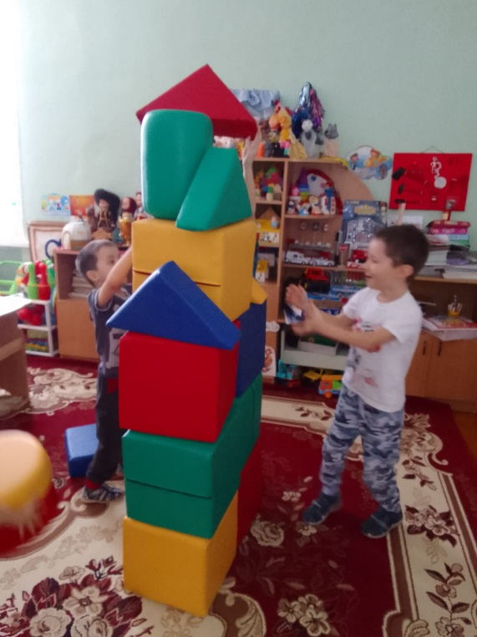
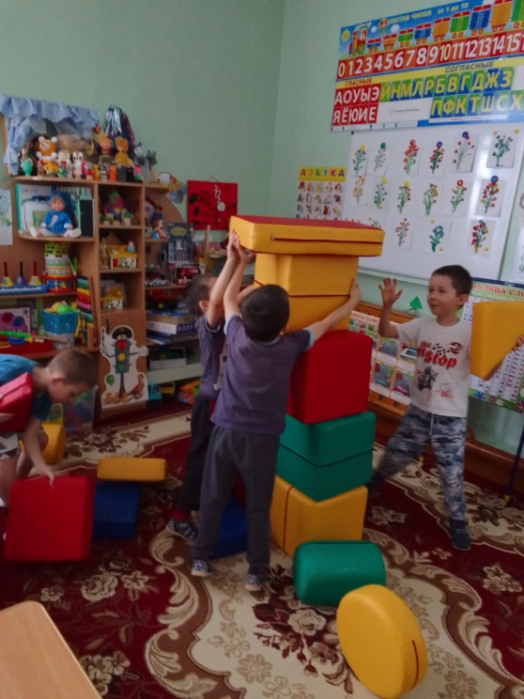
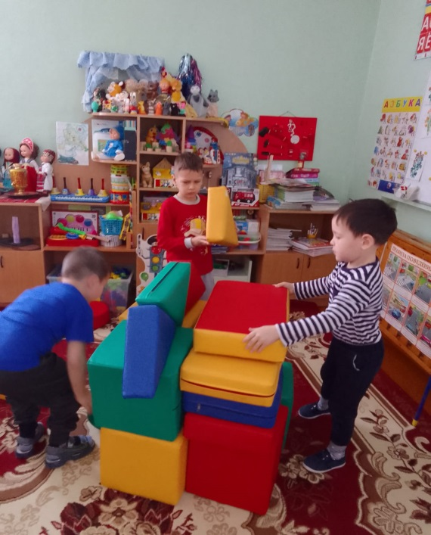
Конструирование из крупногабаритных модулей

Slide 20


Магнитный конструктор
МагнитныМагнитный конструктормй конструктор

Slide 21
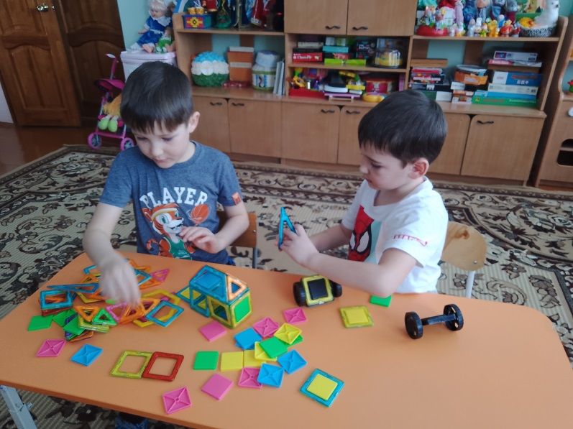

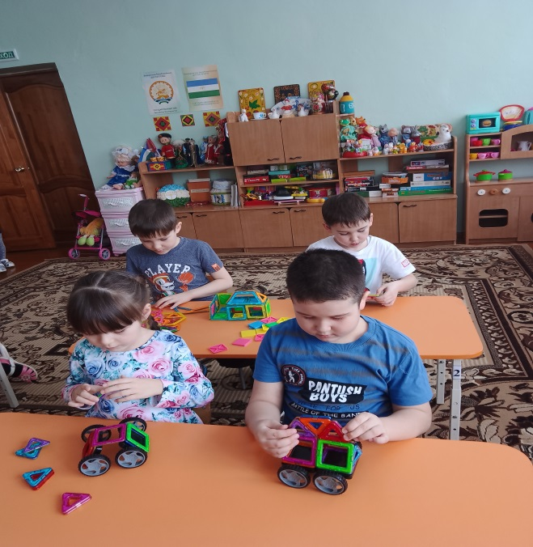

Slide 22
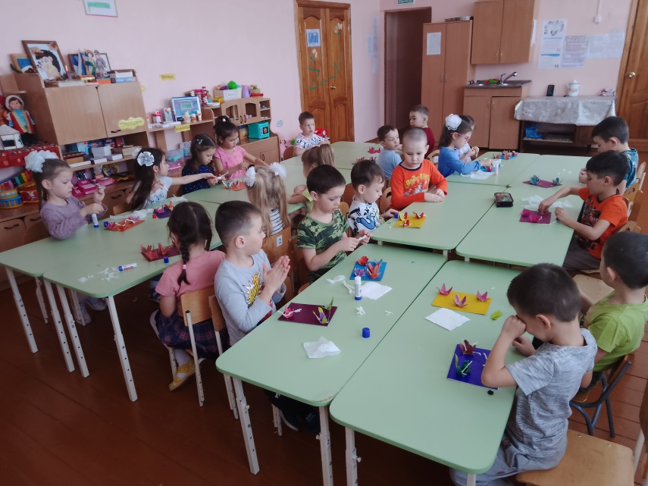
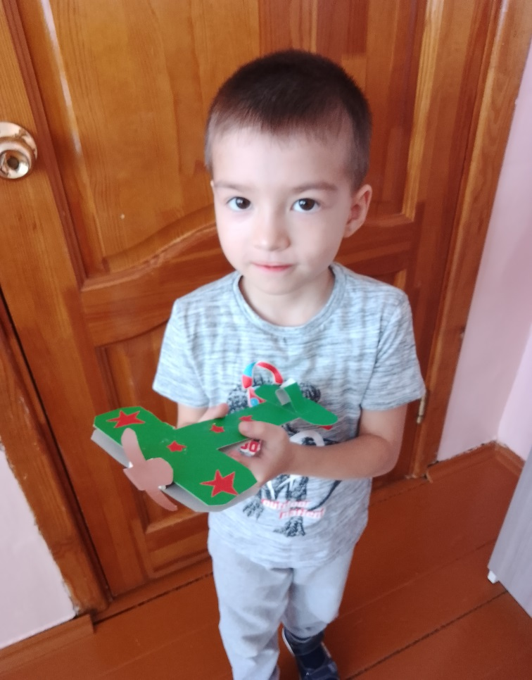
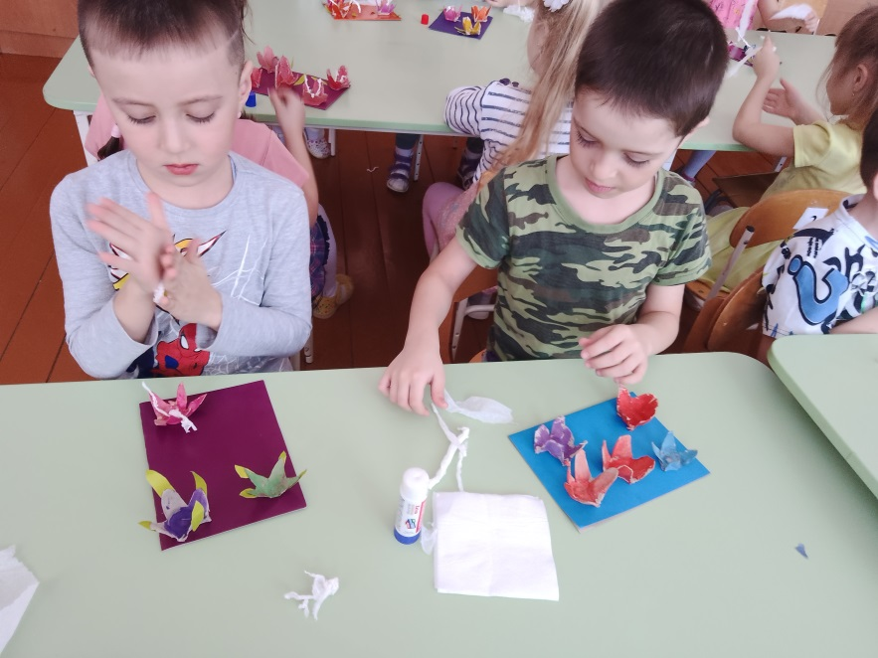
Конструирование из бумаги

Slide 23
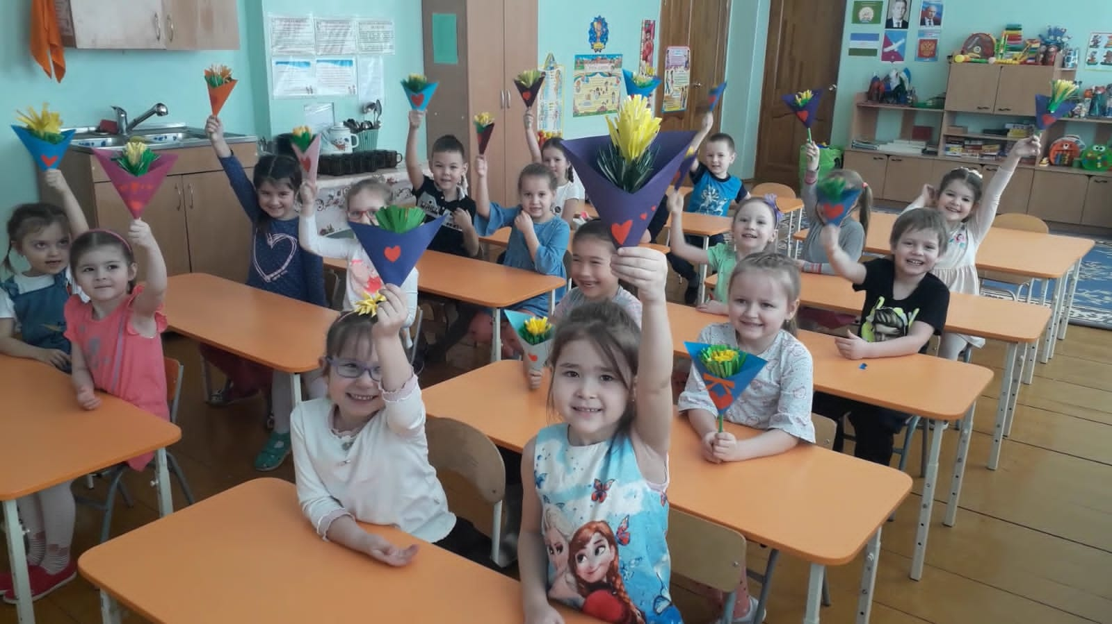
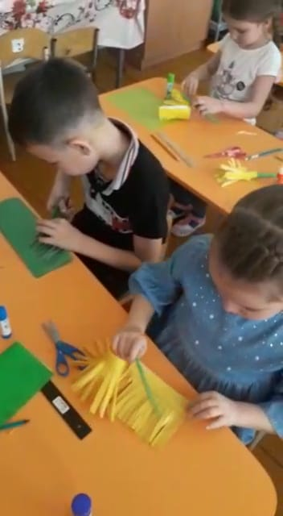
Конструирвание из бумаги

Slide 24
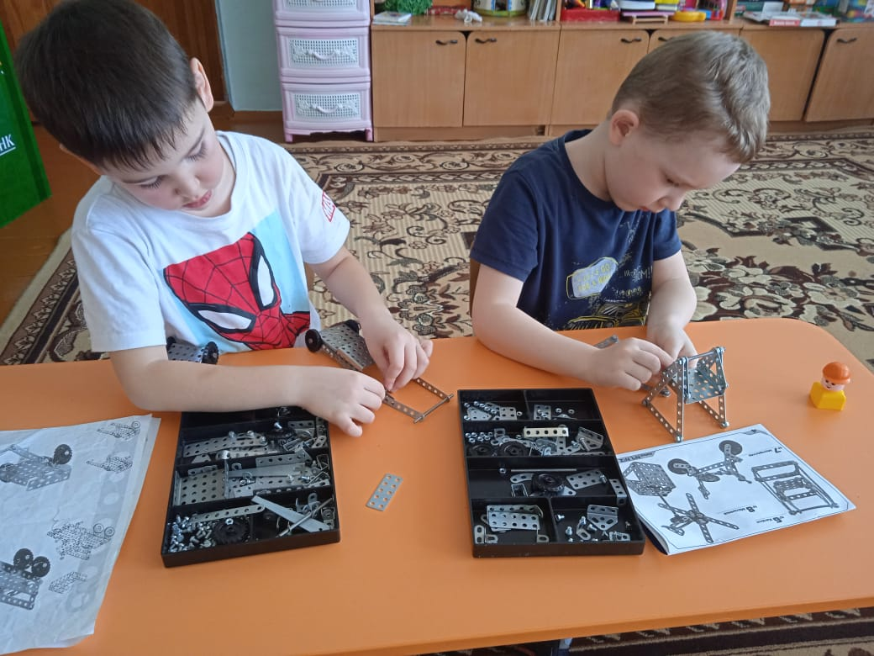
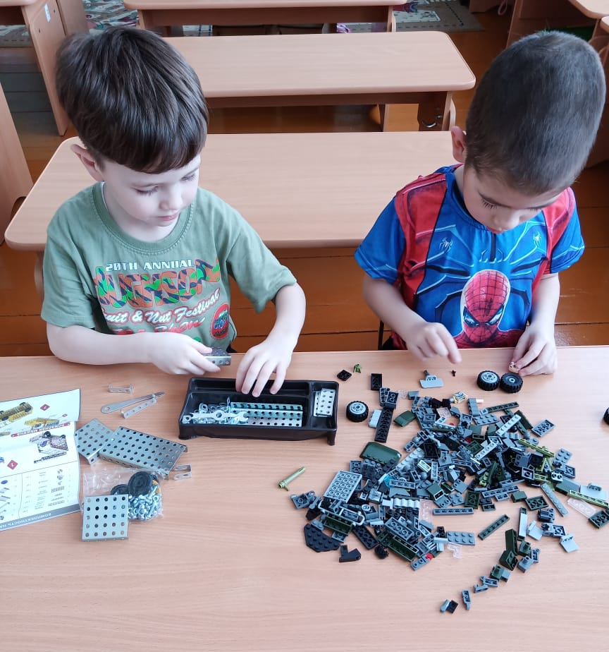
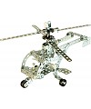
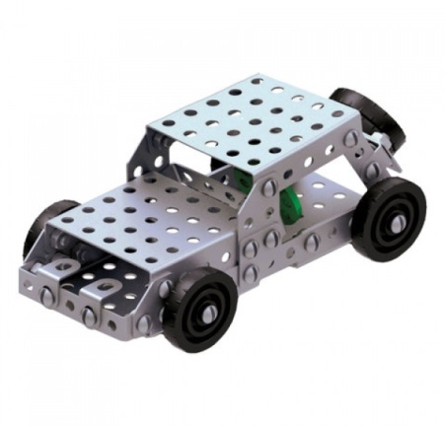
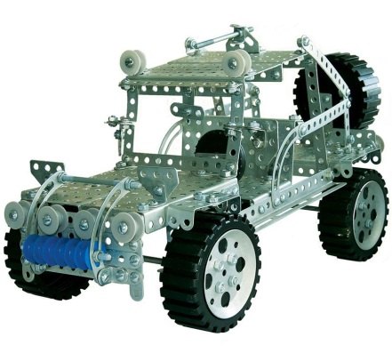
Металлический конструктор

Slide 25
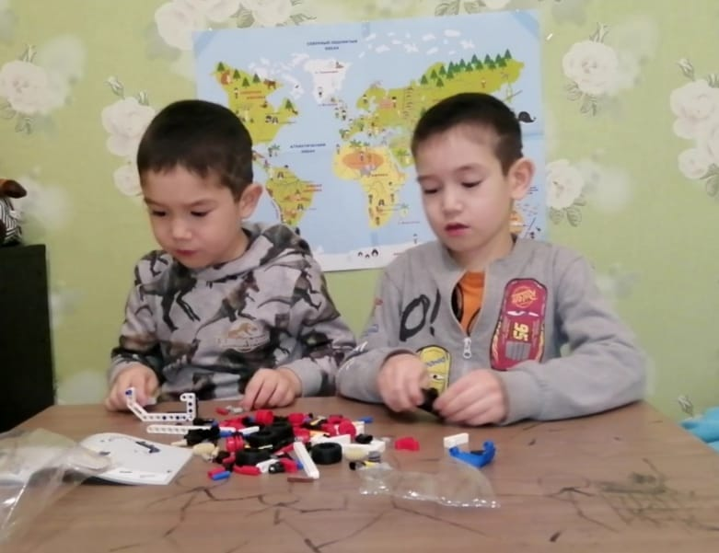
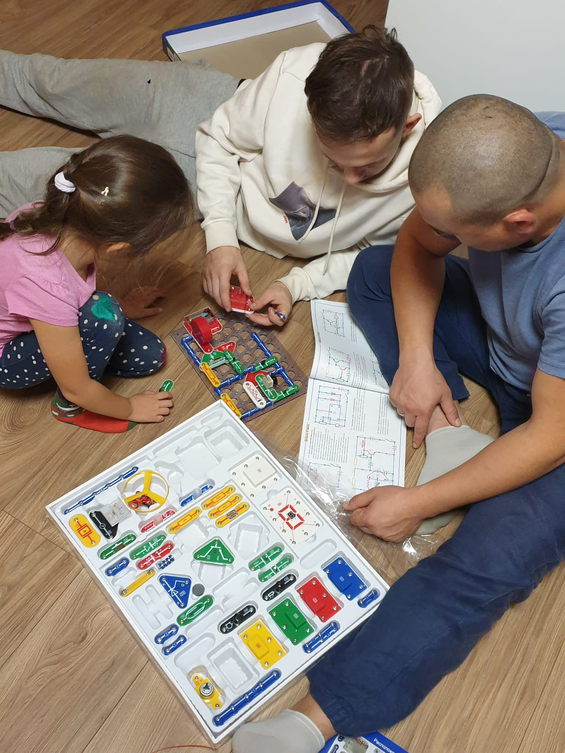
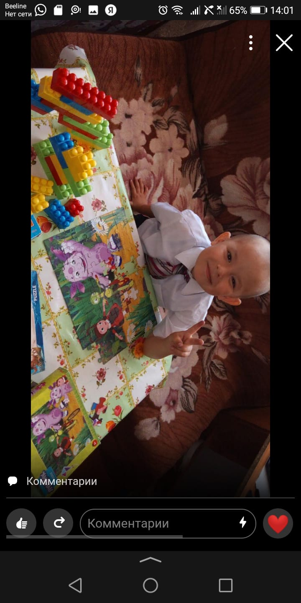
«Конструируем вместе
с детьми»

Slide 26
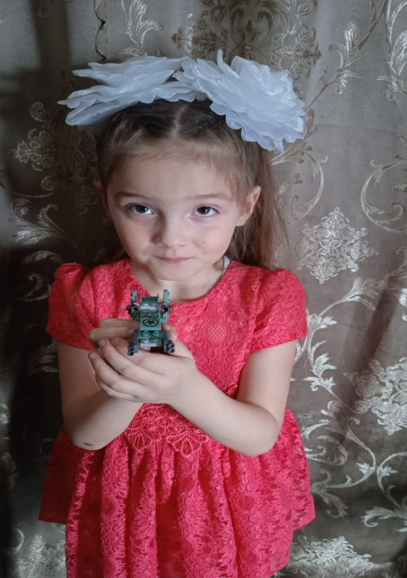
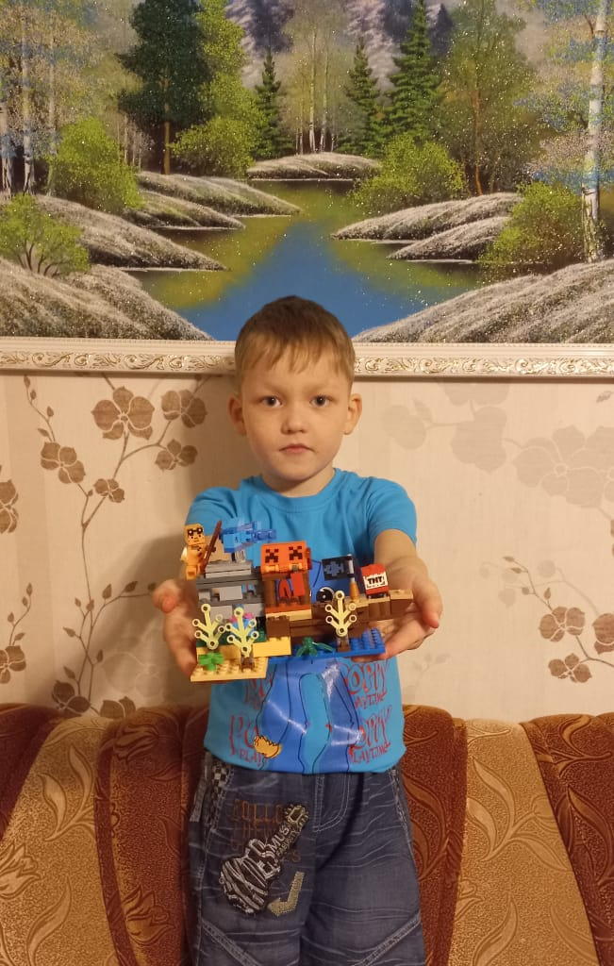
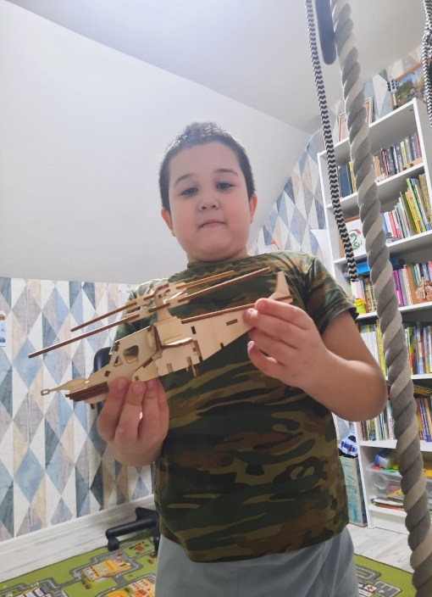

Slide 27
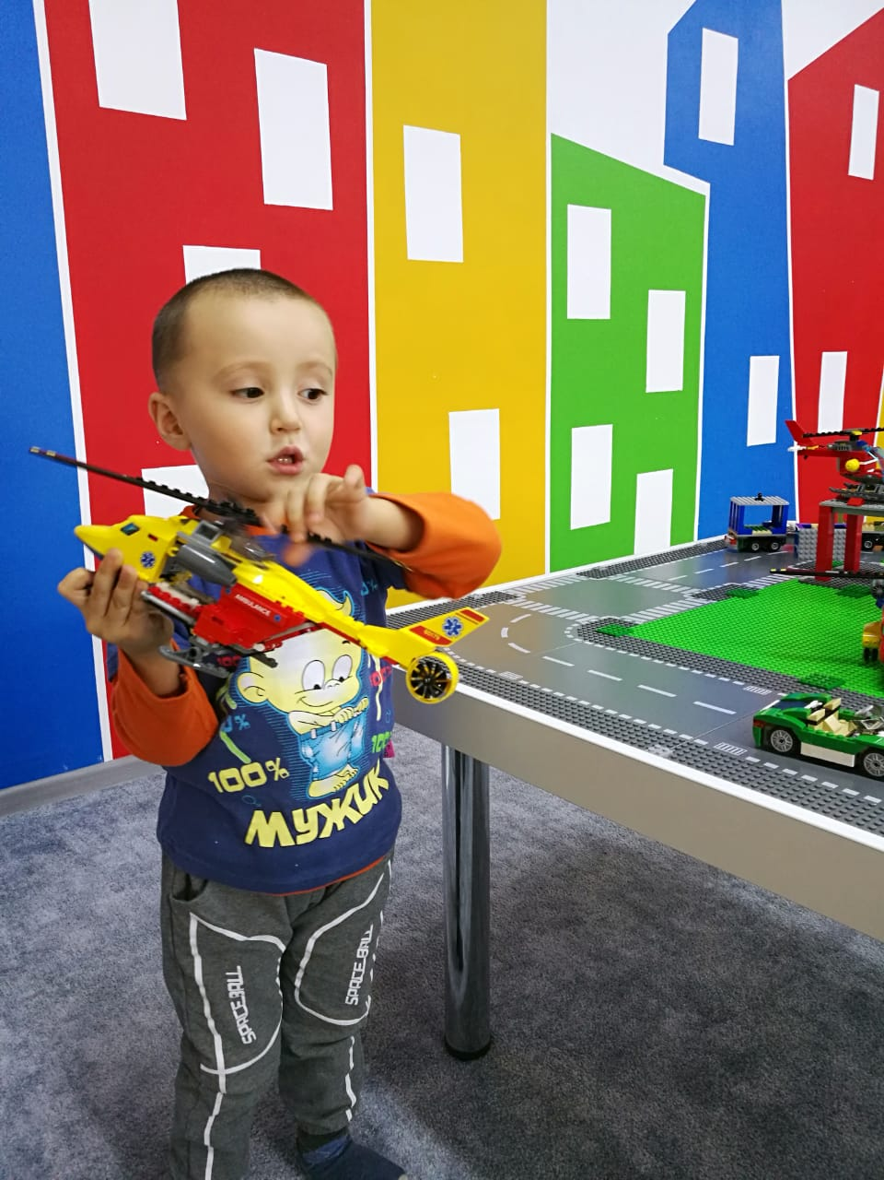
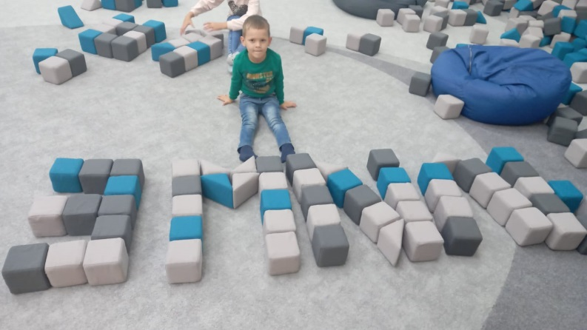
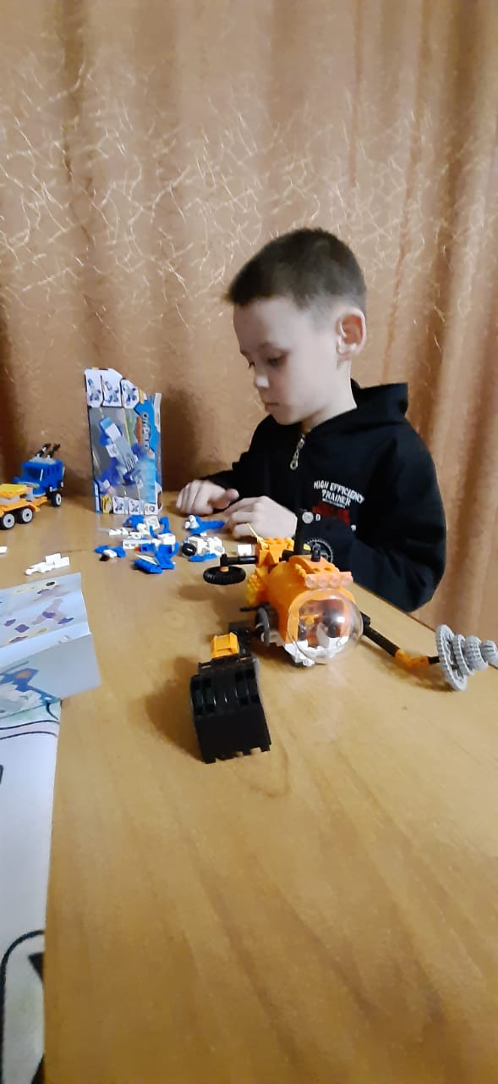

Slide 28
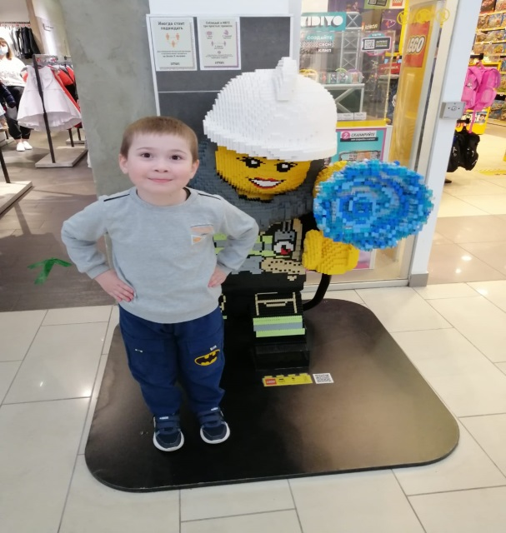



Slide 29



Конструирование из бросового материала

Slide 30



Конструирование из природного материла

Slide 31




Slide 32





